Slide 1
Digital Twin of Injection Molding
Entwicklung einer datengetriebenen Repräsentation des Thermoplast-Spritzgießprozesses zur Optimierung der Bauteilgüte (durch direkte Prozessregelung)

Slide 2
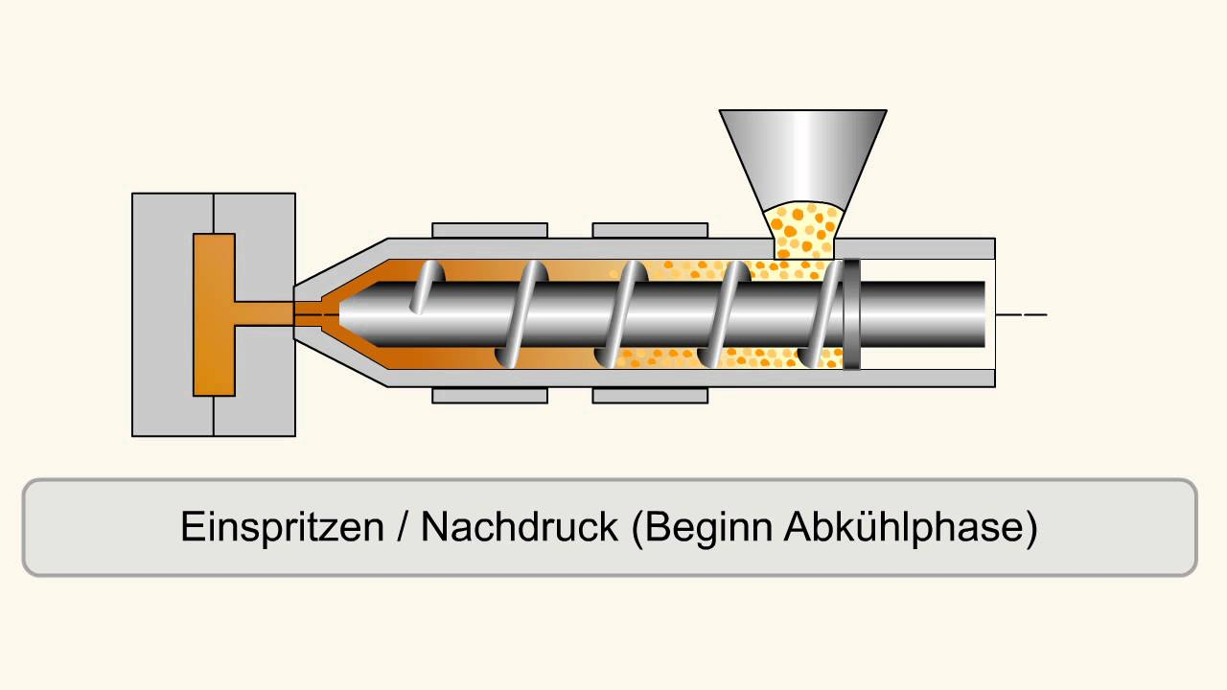
Problembeschreibung
Störgrößen
(Verschleiß, Außentemp., Kühlwassertemp., ...)
Störgrößen
(Materialeigenschaften)
t
t
t
t
t
Prozessparameter
(Sollwerte für Prozessgrößen)
Spritzgieß- maschine
Prozessgrößen
Bauteil
Bauteileigenschaften
Regelung (maschinenintern)

Slide 3
Problembeschreibung
Störgrößen
(Verschleiß, Außentemp., Kühlwassertemp., ...)
Störgrößen
(Materialeigenschaften)
t
t
t
t
t
Prozessparameter
(Sollwerte für Prozessgrößen)
Spritzgieß- maschine
Prozessgrößen
Bauteil
Bauteileigenschaften
Regelung (maschinenintern)
Regelung von Prozessgrößen erlaubt nur indirekt eine Einstellung definierter Bauteileigenschaften (indirekte Regelung)
Nicht messbare Störgrößen ändern das Übertragungsverhalten der Maschine und somit die resultierenden Bauteileigenschaften
Ziel: Direkte Regelung der Bauteilqualität, Kompensation von nicht messbaren Störgrößen, einfache Integration des Verfahrens in den bestehenden Produktionsprozess

Slide 4






Lösungsansätze
Schließung des Regelkreises
Erfordert eine Qualitätsmessung in Echtzeit
Direkte Messung nicht möglich
Indirekte Messung mit Soft-Sensor denkbar
Erfordert eine Echzeit-Manipulation der Führungsgrößen → nicht möglich!
$$Q_{ref}$$
Optimierung
Modell Spritzgieß- maschine
Modell Bauteil
$$\hat{Q}$$
$$\hat{w}(t)$$
$${\hat{W}}_{opt} (t)$$
Spritzgieß- maschine
Prozess-
größen $p(t)$
Bauteil
Bauteileigen-schaften
Qualitäts-messzelle
Bauteil-
qualität $Q$
Regelung (maschinenintern)

Slide 5






Lösungsansätze
Optimalsteuerung mit Modelladaption
Führungsgrößentrajektorie wird für den gesamten Batch einmalig berechnet
Kompensation von Process-Model Mismatch und Störgrößen durch Modelladaption in regelmäßigen Intervallen
Spritzgieß- maschine
Prozess-
größen $p$
Bauteil
Bauteileigen-schaften
Qualitäts-messzelle
Bauteil-
Qualität $Q$
Modell Spritzgieß- maschine
$$\hat{p}$$
Modell Bauteilqualität
$$\hat{w}$$
$$\hat{Q}$$
Batch to Batch Adaption
Batch to Batch Adaption
Batch to Batch Optimization
$$Q_{ref}$$

Slide 6
Lösungsansätze
Optimalsteuerung mit Modelladaption
Erfordert eine Qualitätsmessung in Echtzeit → nicht möglich!
Erfordert eine Echzeit-Manipulation der Prozessparameter → nicht möglich!
Prozessparameter
Spritzgieß- maschine
Prozessgrößen
Bauteil
Bauteilqualität
Regelung (maschinenintern)

Slide 7




Lösungsansätze
Schließung des Regelkreises
Erfordert eine Qualitätsmessung in Echtzeit → nicht möglich!
Erfordert eine Echzeit-Manipulation der Führungsgrößen → nicht möglich!
$$\hat{Q}$$
Modell Bauteil
Modell Spritzgieß- maschine
$$\hat{w}(t)$$
Optimierung
$${\hat{W}}_{opt} (t)$$
Spritzgieß- maschine
Prozessgrößen $p(t)$
Bauteil
Bauteilqualität $Q$
Regelung (maschinenintern)

Slide 8
Lösungsansatz
In-Line Qualitätsmessung, um die Bauteileigenschaften direkt als Regelgröße zurückführen zu können
Modellierung des Spritzgießprozesses (digitaler Zwilling) zur Berechnung der optimalen Prozessparameter, diese werden als Handlungsvorschlag an den Maschinenführer ausgegeben
Adaption des Modells zur Kompensation nicht messbarer Störgrößen
Modell Spritzgieß-
maschine
Modell Bauteil
t
t
Prozess- parameter
Prozess-
größen
Bauteil-
qualität
Online Adaption
Online Adaption

Slide 9
Integration in bestehenden Produktionsprozess
Bauteil-
qualität
Verschleiß, Temp.-Schwankungen, ...
Viskositätsschwank- ungen, ...
Maschinen-
parameter
Spritzgieß- maschine
Bauteil
Qualitäts-messzelle
1
Bauteil-
qualität
Prozessgrößen
Peripherie
2
Daten-export
3
4
Digitaler Zwilling
prädizierte
Bauteil-
qualität
prädizierte
Prozessgrößen
Online Adaption
5
Online Adaption
5

Slide 10
Projekbeirat
Ziel des Projektes ist die Entwicklung und Implementierung der vorgestellten Methode sowie der Transfer des damit verbundenen Wissens und der Technologien
Der Projektbeirat dient dem Austausch hinsichtlich der Ausrichtung dieses Wissens- und Technologietransfers:
Themen und Methodik des Transfers
Art und Weise der Verbreitung der Kenntnisse und Fertigkeiten um die Zielgruppe bestmöglich zu erreichen

